Slide 1
Воспроизведенные лекарственные препараты для повышения доступности фармакотерапии
Хаджидис Александр Кириакович
Председатель Ассоциации клинических фармакологов Санкт-Петербурга

Slide 2
Развитие фармацевтики в ХХ-ХХI вв.
Изменение состояния сознания [психотропные препараты]
Молекулярная биология [Хронические дегенеративные заболевания, рак]
Воздействие на ферменты [гиполипидемические,
ингибиторы АПФ]
1900
1950
1970
1990
2010
2020
Натуральные продукты и производные
[пенициллины,
сульфамиды, аспирин]
Воздействие на рецепторы [негормональные противовоспалительные средства]
Генная инженерия [биотехнологические ЛС]

Slide 3
Лекарства
В мире: более 8 000 МНН
Основные ЛС ВОЗ: 460 МНН
В России ПЖНВЛП включает более 800 МНН

Slide 4
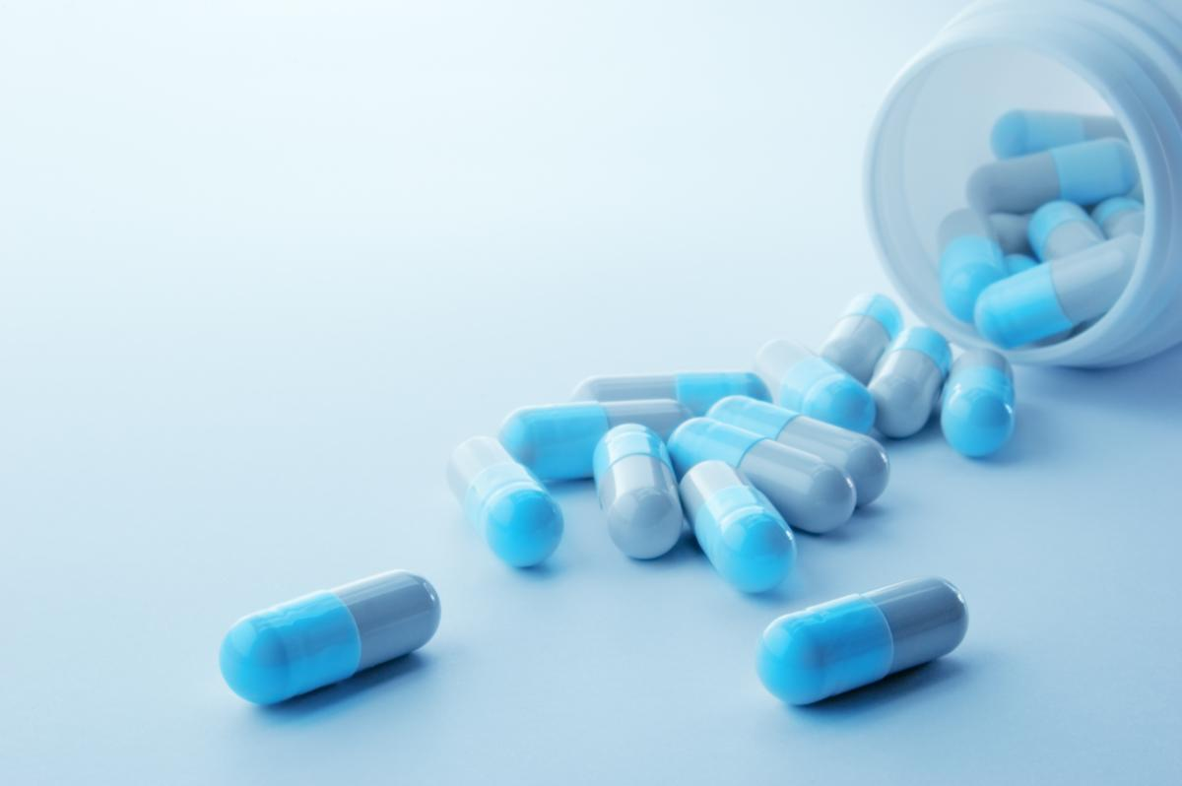
Лекарственные средства
Статья 4. Основные понятия, используемые в настоящем Федеральном законе
1] лекарственные средства - вещества или их комбинации, вступающие в контакт с организмом человека или животного, проникающие в органы, ткани организма человека или животного, применяемые для профилактики, диагностики [за исключением веществ или их комбинаций, не контактирующих с организмом человека или животного], лечения заболевания, реабилитации, для сохранения, предотвращения или прерывания беременности и полученные из крови, плазмы крови, из органов, тканей организма человека или животного, растений, минералов методами синтеза или с применением биологических технологий.
К лекарственным средствам относятся фармацевтические субстанции и лекарственные препараты;
Федеральный закон от 12.04.2010 N 61-ФЗ [ред. от 19.12.2022] «Об обращении лекарственных средств»

Slide 5
Лекарственные препараты
4] лекарственные препараты - лекарственные средства в виде лекарственных форм, применяемые для профилактики, диагностики, лечения заболевания, реабилитации, для сохранения, предотвращения или прерывания беременности;
6.1] орфанные лекарственные препараты…
6.2] биологические лекарственные препараты…
7] иммунобиологические лекарственные препараты…
7.1] биотехнологические лекарственные препараты…
7.2] генотерапевтические лекарственные препараты…
8] наркотические лекарственные средства…
9] психотропные лекарственные средства…
10] радиофармацевтические лекарственные средства…
14] лекарственный растительный препарат…
15] гомеопатический лекарственный препарат…
Федеральный закон от 12.04.2010 N 61-ФЗ [ред. от 19.12.2022] «Об обращении лекарственных средств»

Slide 6
Жизненный цикл лекарственного средства
Доклиническая стадия
Разработка
Клиническая стадия
Фаза I
Маркетинг и продажи
Фаза III b
Фаза II
Фаза III a
Фаза IV
Постмаркетинговые исследования

Slide 7
10,000
лекарств-
кандидатов
250
5
препаратов проходят доклинические исследования
проходит клинические испытания
1
препарат поступает в широкую медицинскую практику

Slide 8
Оригинальные и воспроизведенные ЛП
10.1] оригинальный лекарственный препарат - лекарственный препарат с новым действующим веществом, который первым зарегистрирован в РФ или в иностранных государствах на основании результатов доклинических исследований лекарственных средств и клинических исследований лекарственных препаратов, подтверждающих его качество, эффективность и безопасность
11] референтный лекарственный препарат - лекарственный препарат, который используется для оценки биоэквивалентности или терапевтической эквивалентности, качества, эффективности и безопасности воспроизведенного лекарственного препарата или биоаналогового [биоподобного] лекарственного препарата [биоаналога]
12] воспроизведенный лекарственный препарат - лекарственный препарат для медицинского применения, который имеет эквивалентный референтному лекарственному препарату качественный состав и количественный состав действующих веществ в эквивалентной лекарственной форме
Федеральный закон от 12.04.2010 N 61-ФЗ [ред. от 19.12.2022] «Об обращении лекарственных средств»

Slide 9
Эффективность и безопасность
Оригинальный препарат VS Воспроизведенный препарат
Д
ЕРИК
доклинические и
клинические исследования
I-III фазы
исследования
биоэквивалентности
и/или
терапевтической
эквивалентности
постамаркетинговые
клинические
исследования III-IV фазы
научный анализ исходов,
фармакоэкономические исследования,
оценка медицинских технологий

Slide 10
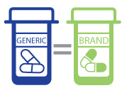
Идеальный воспроизведенный препарат
Такой же активный ингредиент, как и в составе оригинального препарата
Аналогичная биодоступность
Та же лекарственная форма
То же качество, эффективность и безопасность
Отсутствие патентной защиты
Производство в условиях GMP
Те же показания, противопоказания к применению и меры предосторожности

Slide 11
Эквивалентность
12.1] терапевтическая эквивалентность лекарственных препаратов - достижение клинически сопоставимых терапевтического эффекта и показателей эффективности и безопасности при применении лекарственных препаратов для медицинского применения, имеющих одно международное непатентованное [или химическое, или группировочное] наименование, в эквивалентных дозировках по одним и тем же показаниям к применению и при одинаковом способе введения у одной и той же группы больных;
12.4] биоэквивалентность лекарственных препаратов - достижение сопоставимых показателей скорости всасывания, степени поступления к месту действия и скорости выведения одного или нескольких обладающих фармакологической активностью действующих веществ при применении лекарственных препаратов для медицинского применения, имеющих одно международное непатентованное [или химическое, или группировочное] наименование, в эквивалентных дозировках и при одинаковом способе введения;
Федеральный закон от 12.04.2010 N 61-ФЗ [ред. от 19.12.2022] «Об обращении лекарственных средств»

Slide 12
12.3] взаимозаменяемый лекарственный препарат - лекарственный препарат с доказанной терапевтической эквивалентностью или биоэквивалентностью в отношении референтного лекарственного препарата, имеющий эквивалентные ему качественный состав и количественный состав действующих веществ, состав вспомогательных веществ, лекарственную форму и способ введения;[п. 12.3 введен Федеральным законом от 22.12.2014 N 429-ФЗ]
Взаимозаменямость
12.3] взаимозаменяемый лекарственный препарат
лекарственный препарат с доказанной терапевтической эквивалентностью
или биоэквивалентностью в отношении референтного лекарственного препарата, имеющий эквивалентные ему качественный состав и количественный состав действующих веществ, состав вспомогательных веществ, лекарственную форму и способ введения
Федеральный закон от 12.04.2010 N 61-ФЗ [ред. от 19.12.2022] «Об обращении лекарственных средств»

Slide 13
Глобальный фармацевтический рынок сегодня
Продолжающийся рост рынка воспроизведенных ЛП. Потеря патентных прав на оригинальные ЛП – причина недополучения прибыли около 249 млрд дол. в период 2016–2022 гг.
Непрерывное повышение доли биологических ЛП [как в отношении количества выводимых на рынок ЛП, так и по показателям объемов продаж] - уже характерная черта современного развития глобальной фарминдустрии. Так, в 2012г. их доля на мировом рынке составляла 20%, в 2019 году − уже 29%, прогноз на 2026 год − 35%. Рыночная доля биологических ЛП среди топ-100 продуктов с самыми большими объемами годовых продаж составила 39% и 53% в 2012 и 2019 годах.
Значительный рост рынок биоаналогов в 2020-2022 г. Ожидается, что расходы на биологические ЛП могут снизиться почти на 30%, если потребление биоаналогов продолжится с текущими темпами.

Slide 14
Фармацевтический рынок России
Соотношение объемов продаж оригинальных и воспроизведенных ЛП на аптечном рынке России в январе-июне 2021-2022гг.

Slide 15
Государственные закупки биологических ЛП за 2022 г.
[99 МНН]
Объем в гос.закупках | Млрд. руб. | Млн. уп.
Биотехнологические препараты и биоаналоги | 255,6 | 28,2
Доля в гос.закупках | 28,5% | 3,8%
Структура биотехнологических ЛП | Доля, руб. | Доля, уп.
Оригинальные | 71,3% | 26,8%
Аналоги | 28,7% | 73,2%

Slide 16
Особая ситуация в России
Постановления Правительства РФ № 593 от 05.04.2022 «Особенности обращения ЛС для медицинского применения в случае дефектуры или риска возникновения дефектуры ЛП в связи с введением в отношении РФ ограничительных мер экономического характера»; № 440 от 23.03.2022 «Об утверждении особенностей внесения изменений в документы, содержащиеся в регистрационном досье на зарегистрированный ЛП для медицинского применения, в случае дефектуры или риска возникновения дефектуры ЛП в связи с введением в отношении РФ ограничительных мер экономического характера»
Приказ МЗ РФ от 19 мая 2022 г. № 339н «О межведомственной комиссии по определению дефектуры или риска возникновения дефектуры ЛП, выдачи заключений об определении дефектуры или риска возникновения дефектуры ЛП, о возможности [невозможности] временного обращения серии [партии] незарегистрированного ЛП и о возможности [невозможности] обращения в РФ серии [партии] ЛП в упаковке, предназначенной для обращения на территории иностранных государств, ЛП, в отношении которых есть дефектура или риск ее возникновения, в связи с введением в отношении РФ ограничительных мер экономического характера, а также об утверждении форм указанных заключений»

Slide 17
Государственные закупки лекарств
Согласно ФЗ от 5.04.2013 г. №44-ФЗ «О контрактной системе в сфере закупок товаров, работ, услуг для обеспечения государственных и муниципальных нужд» ЛП закупаются в соответствии с их международными непатентованными наименованиями.
При отсутствии МНН – согласно химическому, группировочному наименованиям [п. 6 ч. 1 ст. 33 Закона № 44-ФЗ].
Закупки ЛП согласно торговым наименованиям допустимы в ряде случаев, в т.ч. в случаях закупок у единственного поставщика, при закупках инсулинов и циклоспоринов, при закупке ЛП в случае наличия жизненных показаний и пр. При этом заказчику придется обосновать, почему ему нужен препарат конкретной торговой марки.

Slide 18
Цена биопрепаратов
В среднем биологические препараты в 20 раз дороже, чем препараты, полученные путем химического синтеза.
Четверть из 46 европейских стран не обеспечивают доступ к биологическим препаратам для лечения ревматоидного артрита .
В США онкологические больные имеют вдвое больший риск обанкротиться в сравнении с общей популяцией через год после постановки диагноза . Так, стоимость среднего 18-месячного курса лечения пациентки с диагнозом «рак молочной железы» с использованием препарата трастузумаб составляет более 180 тыс. долл.
С момента появления и до 2020 г. экономия при использовании биоаналогов в странах ЕС составила 5,2 - 14,6% экономии расчетных затрат. В Германии после выхода биоаналога для лечения анемии [Binocrit®]экономия составила 60 млн евро уже в первый год применения препарата .

Slide 19
Производители
оригинальных препаратов
exclusivity rights – дополнительный период после истечения патента, когда воспроизведенные ЛП производить уже можно, но продавать еще нельзя.
патенты на технологии производства, лекарственные формы.
расширение показаний для педиатрической практики.
постоянные судебные иски на продление патентов и эксклюзивные права обычно проигрываются, но это сдвигает дату выхода воспроизведенного ЛП на рынок, и, как следствие, технически продлевает время монопольного пользования.

Slide 20
Воспроизведенные ЛП – повышение доступности терапии
Экономия расходов на ЛП за счёт воспроизведённых препаратов составляет ежегодно 30 млрд. евро в странах ЕС [по данным Европейской ассоциации генерических препаратов [European Generic Medicines Association, EGA11].
За период 1999-2010гг., по данным IMS Health, применение одоб­ренных Управлением по контролю за пищевыми продуктами и лекарственными средствами США [Food and Drug Administration — FDA] воспроизведенных рецептурных препаратов позволило американской системе здравоохранения сэкономить 1,031 трлн дол.
Увеличение доли воспроизведенных ЛП на фармацевтическом рынке благоприятно влияет на экономию бюджетных средств стран.
Выход на рынок новых оригинальных препаратов влечёт за собой повышение расходов, вместе с тем, увеличение доли воспроизведенных ЛП на фармацевтическом рынке способствует экономии бюджетных средств и сокращению государственных расходов на ЛП.

Slide 21
Доступность новых препаратов
Проблема доступности актуальна во всем мире. Например, средняя стоимость лечения онкологическими препаратами постоянно растет [в т. ч. за счет увеличивающейся доли орфанных ЛП].

Slide 22
Причины роста затрат на лекарства
Замена старых ЛП новыми, более дорогими
Расширение применения ЛП
Рост цен на существующие ЛП
Появление новых ЛП от болезней, для которых ранее не было эффективного лечения и профилактики
Манипуляции фармацевтических компаний

Slide 23
Один из главных ограничителей и одновременно двигателей фармацевтического рынка – ограниченность бюджета и необходимость сдерживания роста расходов на лекарства

Slide 24
Лекарственное обеспечение населения
Доступность лекарств для населения
Рациональность государственных затрат

Slide 25
Механизмы сдерживания государственных расходов на лекарственные средства
Формирование ограничительных перечней
Использование дополнительных источников финансирования – соплатежи населения
Ограничение выписки лекарственных средств
Регулирование ценообразования и формирование референтной цены для возмещения расходов на лекарственные средства из общественных источников
Увеличение доли воспроизведенных лекарственных средств в структуре расходов на лекарственные средства
Эффективная и контролируемая организация поставки лекарственных средств конечному потребителю

Slide 26
Стратегия лекарственного обеспечения населения Российской Федерации до 2025 года
Лекарственное обеспечение является одной из важнейших социальных гарантий, предоставляемых населению в различных странах, и большинство развитых стран мира гарантирует обеспечение населения лекарственными средствами на безвозмездной или частично возмещаемой основе.
Государственная политика должна быть направлена на сдерживание расходов на лекарственные средства, покрываемых за счет государственных и общественных источников финансирования.

Slide 27
Необходимо совершить прорыв
Снижение заболеваемости нозологиями, ранее считавшихся неизлечимыми, против которых уже найдены эффективные средства: ВИЧ, вирусный гепатит С, некоторые виды рака.
Адаптация системы профессиональной подготовки к современным требованиям.
Развитие электронного здравоохранения, направленного как на создание различных баз данных, так и на дистанционное дополнительное образование медперсонала.
Бесплатный доступ к базовым лекарствам.
Развитие превентивной медицины, создание условий для здорового образа жизни.

Slide 28
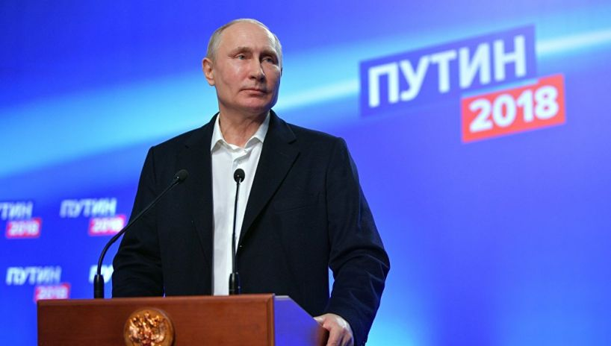
Стратегическая задача - это прорывное развитие России
«Нам необходим настоящий прорыв»
Путин В.В.

Slide 29
Задачи перед фармацевтикой
Проблема резистентности бактерий к классическим антибиотикам
Новый подход к лечению онкологических заболеваний
Лечение на данный момент неизлечимых нейродегенеративных заболеваний [рассеянного склероза, болезни Альцгеймера и Паркинсона]
Системный подход к созданию лекарств, воздействие на комплекс факторов, вызывающих заболевание

Slide 30
Будущее
Геномика
[изучение генома и генов живых организмов]
Протеомика
[изучение белкового состава биологических объектов]
Метаболомика
[изучение химических процессов, протекающих в живых клетках]
Эпигеномика
[изучение процессов эпигенетического наследования]
анализ больших массивов данных
моделирование [от построения математической модели того, как поведет себя лекарство в случае конкретной болезни у конкретного человека до отработки операций на компьютере]
репарационная медицина, 3D-печать
адресная доставка лекарств за счет применения нанотехнологий
создание мультитаргетных препаратов

Slide 31
Что мы можем изменить
Общественные установки | Смена знака в отношении общества к темам здоровья и долголетия
Государственное целеполагание | Выделение активного долголетия граждан как одного из приоритетов государственной политики
Оборудование | Локализация инновационного оборудования
Фундаментальная наука | Повышение доли России в мировой фундаментальной медицине. Наличие определенного вектора развития
Финансы | Создание внутреннего инвестиционного рынка в области медицины
Кадры | Создание в России полного спектра компетенций, необходимых для развития медицины будущего
Законодательство, организация здравоохранения | Совершенствование законодательной базы, повышение эффективности системы здравоохранения
Фармацевтика | Локализация производства в РФ, развитие инновационного направления, клинических исследований отечественных препаратов

Slide 32
Ассоциации клинических фармакологов
Санкт-Петербурга
15 лет
2007-2022
www.clinicpharm.ru

